Slide 1



Цех ремонта электрооборудования № 8
Комплекс услуг по поддержанию технического состояния электрооборудования

Slide 2

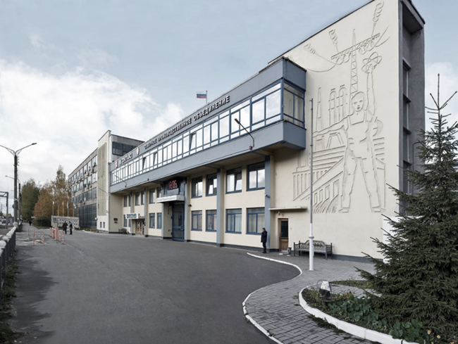
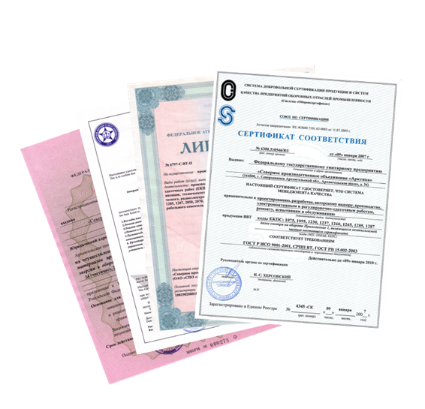


Цех ремонта электрооборудования № 8
Возможности
Цех № 8 был создан в 1989 году.
Общая площадь – 16000 квадратных метров
Численность персонала - 160 человек
Цех № 8 обладает всем необходимым:
- многолетний опыт;
- высококвалифицированный персонал;
- необходимая техническая база для проведения качественного ремонта.
Цех № 8 располагает высокоточным инструментом и уникальным оборудованием для проведения высококачественного ремонта и приемо-сдаточных испытаний электродвигателей, генераторов, преобразователей, распределительных щитов и пускорегулирующей аппаратуры, системой качества, сертифицированной в соответствии с международным стандартом ИСО 9001 и государственными военными стандартами, лицензиями и сертификатами на все виды выполняемых работ.
Основные виды деятельности
подготовка и нанесении лакокрасочных покрытий;
механическая обработка;
изготовление деталей из различных материалов;
восстановление изношенных поверхностей из металла;
ремонтно-восстановительные работы;
балансировочные работы;
пуско-наладочные работы с электрооборудованием;
испытания электрооборудования;
контроль технического состояния оборудования.

Slide 3
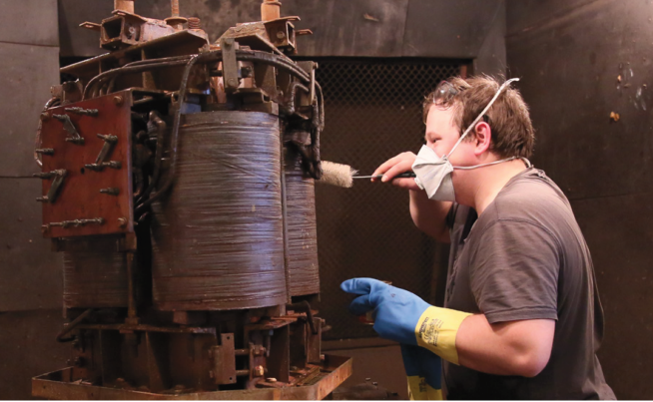
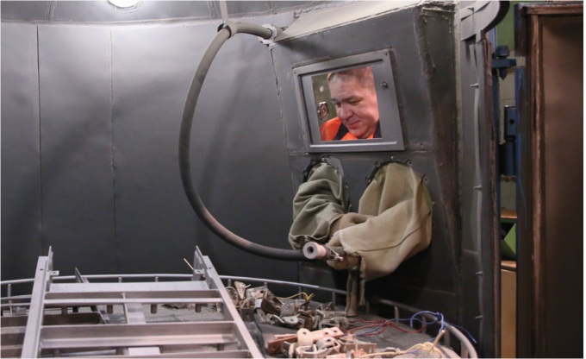
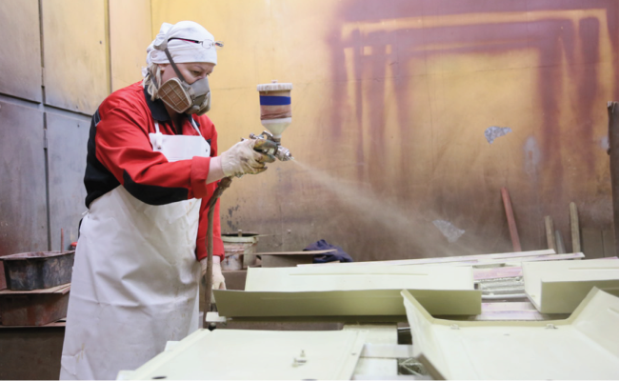
Цех ремонта электрооборудования № 8
Подготовка и нанесение ЛКП
очистка от эксплуатационных загрязнений и снятие старого эмалевого покрытия;
пескоструйная/дробеструйная очистка деталей размером 1200х1200х750;
нанесение эмалевых покрытий, в том числе горячей сушки;
вакуумная пропитка (объем автоклава 40 л., максимальные габариты изделия ∅ 350 мм, высота 360 мм.);
пропитка лаками КО-916к, МЛ-92 методом окунания и обливания;
терморадиационная сушка в печах СДОС, ПЛ.

Slide 4
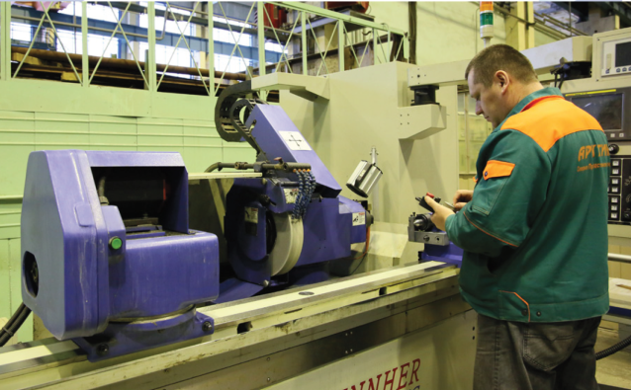
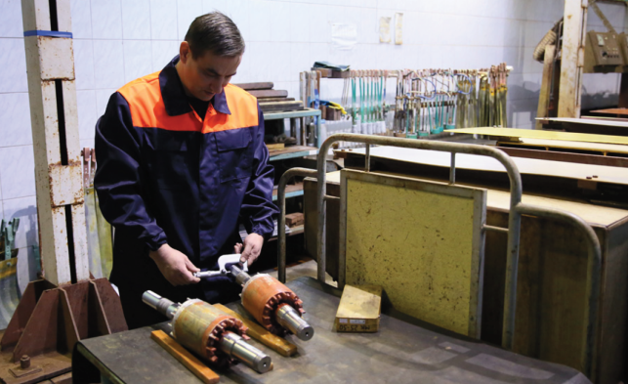
Цех ремонта электрооборудования № 8
Механическая обработка
восстановление изношенных поверхностей из металла нанесением твердого хромого покрытия толщиной не более 500 мкм;
токарные работы (наибольшие параметры обрабатываемого изделия – диаметр 1000 мм, длина – 2000 мм);
фрезерные работы (наибольший размер обрабатываемого изделия 500х200х250 мм);
сверлильные работы (глубина сверления до 375 мм, высота обрабатываемых изделий 1600 мм);
шлифовальные работы (диаметр шлифования наружной поверхности – до 400 мм, внутренней поверхности – до 500 мм, масса обрабатываемой детали – до 150 кг.);

Slide 5
Цех ремонта электрооборудования № 8
Механическая обработка
координатно-расточные работы (максимальный размер изделия 600х1000х500 мм, диаметр растачивания – до 250 мм, вес обрабатываемой детали – до 600 кг.);
раскройно-заготовительные работы (наибольший диаметр разрезаемой детали – круг 240 мм, швеллер № 30, двутавр № 40);
работы по изгибу листового металла (толщина изгибаемого изделия – до 8 мм, длина - до 2000 мм);
раскрой листовых металлов (толщина раскраиваемого изделия – до 12 мм, длина – до 2000 мм);
раскрой изоляционных материалов (стеклотекстолит, пластик, оргстекло и т.д.);
изготовление крепежных изделий;
заточные работы (кроме заточки сложного инструмента, сверл);
гравировальные работы (наибольший размер изделия 200х900х1200);
сварочные работы различными методами (дуговой сварки в углекислом газе, ручной аргонно-дуговой сварки, контактной точечной сварки, дуговой сварки, аргонно-дуговой сварки неплавящимся электродом);

Slide 6
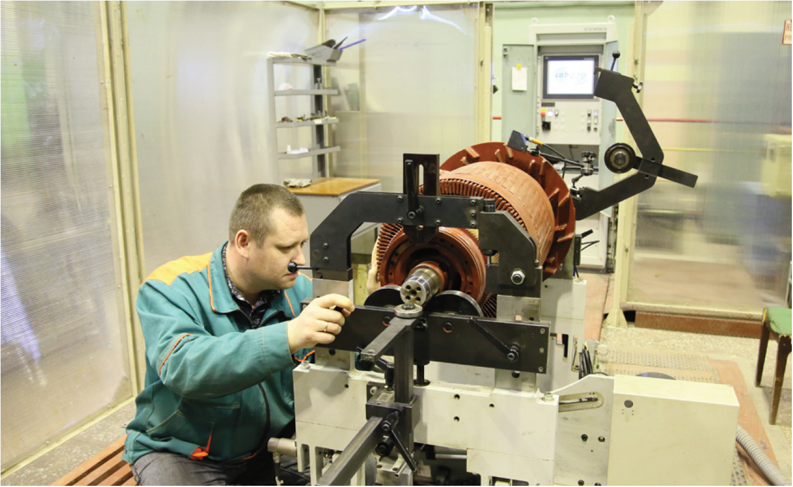
Цех ремонта электрооборудования № 8
Балансировочные работы
динамическая балансировка – максимальный вес изделия до 3000 кг;
статическая балансировка - максимальный вес изделия до 20 кг.

Slide 7
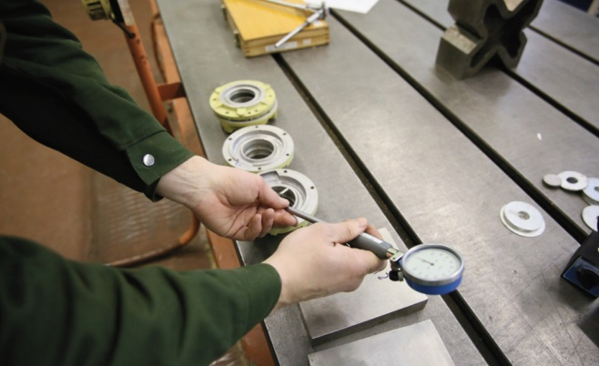
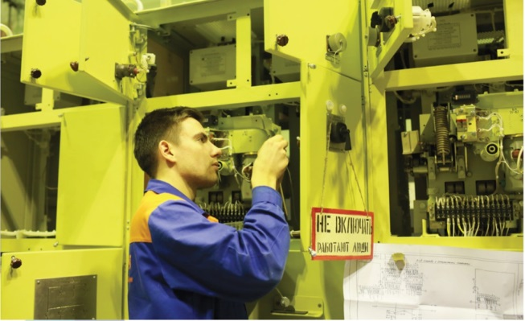
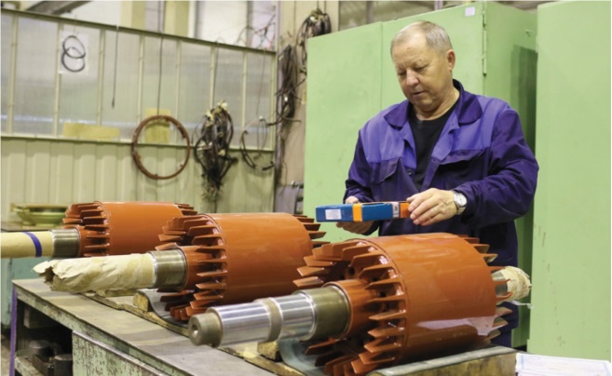
Цех ремонта электрооборудования № 8
Ремонтно-восстановительные работы
восстановление сопротивления изоляции электрооборудования;
вакуумная сушка (внутренний размер автоклава – диаметр 1200 мм, высота 1600 мм, максимальная температура 80 град. С);
инструментальный контроль;
замена деталей и узлов по результатам диагностики, в том числе подшипников;
сборка оборудования после ремонта.

Slide 8
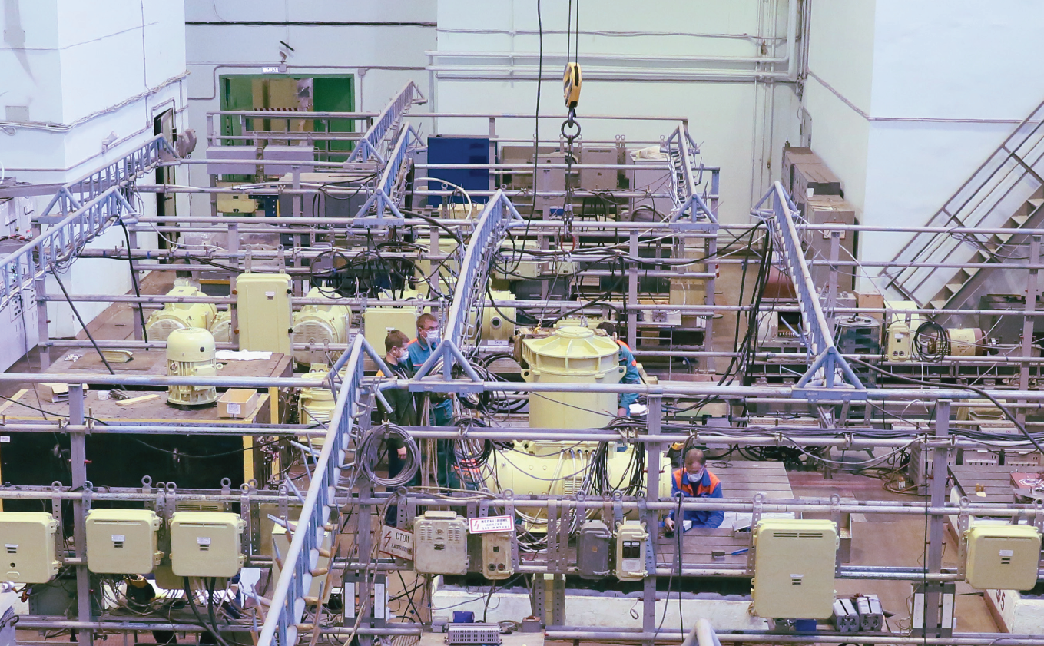
Цех ремонта электрооборудования № 8
Пусконаладочные работы и испытания
Электрооборудование:
электродвигатели;
генераторы;
преобразователи;
распределительные устройства;
станции управления;
трансформаторы;
другие виды электроаппаратов и устройств.
Выполняем:
проверка/калибровка коммутационной аппаратуры (тепловая, максимальная защиты, выдержка времени) постоянного, переменного (50, 400 Гц) тока;
входной контроль электрооборудования;
контроль центровки валов электродвигателя и механизма;
контроль электрических параметров;
контроль параметров вибрации.

Slide 9
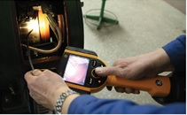
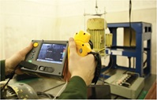
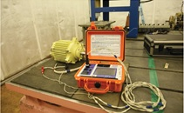
Цех ремонта электрооборудования № 8
Контроль технического состояния оборудования
осмотр контактно-щеточного аппарата;
измерение параметров изоляции;
контроль тепловых параметров.

Slide 10
Цех ремонта электрооборудования № 8
Контакты
Акционерное общество «Северное производственное объединение «Арктика»
Адрес: 164500, Архангельская область, г. Северодвинск,
Архангельское шоссе, 34
Тарасов Вячеслав Николаевич, начальник цеха № 8
Телефон: 8 (8184) 56-45-77 (доб. 50-25)
Моб. телефон: +7 964 299-34-01
Электронная почта: Tarasov@arktika.spo

